Slide 1
National Conference INFRASTRUCTURE PROJEKCTS IN WATER AND SANITATION Chișinău – September 2019
Фамилия: Др. Хеттлер
Имя: Фолькер
Образование: 1972-1976: Дрезденский Технический университет
инженерное строительство - Водное хозяйство / водное снабжение - оброботка сточных вод
Диплом инженера
1979 -1983: Украинский институт водного хозяйства (г.Ровно), при поддержке Ленинградского института железно- дорожного транспорта
Кандидат технических наук

Slide 2
Выбор некоторых мест работы:
Период: 02/2010 – 12/2016
Место: в южном Гессене
городская коммунальная служба (водоканал)
Должность: технический и первый директора
Период: 07/2008- 07/2009
Место: г. Киев
Должность: главный инженер
Предприятие: Дом консалтинг
Период: 08/2006- 07/2008
Место: г. Луцк, Украина
Должность: Директор
Предприятие: Украинский филиал немецкого изготовителя стройматериалов

Slide 3
Период: 12/ 2002 – 05/ 2006
Место: г. Ровно, Украина
Должность: CIM-эксперт / начальник отдела - “междунродный консалтинг
Предприятие: немецко – украинский институт и центр консультаций
Период: 08/ 1997 – 12/ 2002
Место: г. Берлин
Должность: руководственный партнёр
Предприятие: Др. Хеттлер и партнёр

Slide 4
Organisation / Management
> Kommunaler Dienstleistungen <
Hauptaufgaben
Betriebsführung
Versorgung / Entsorgung
Projektvorbereitung – Umsetzung
Technisch
Kaufmännisch
Rechtsformen:
Schnittstellen / Leistungsübergang
wer > wann > was > von wo bis wo
Betreiben als Fremdleistung (privatwirtschaftlich – Profit - orientiert)
Kooperation
(privatwirtschaftlich/kommunal > „%“?)
z.B.: Holding > Vortrag: „Mittelmärkische Wasser und Abwasser GmbH“
Eigenbetrieb
(kommunal – „Non“ - Profit)

Slide 5
Sachstandserfassung:
Trinkwasserproduktion / Abwasserbehandlung:
Messungen:
(NUR zertifizierte Ausrüstung / Messgeräte immer Eigentum des Unternehmens
m³ / Stunde
m³ / Monat
m³ / Jahr
Ausgang der Produktion / Verkaufsübergang Kunden
Qualitätskontrolle
Datenerfassung und Analyse:
Verarbeitung > Prozesssteuerung
Erfassung Kundenstruktur:
Kommunal
Industrie
Landwirtschaft

Slide 6
Sachstandserfassung:
Trinkwasserproduktion / Abwasserbehandlung:
Anzahl der Anschlussgrad in %
Individuelle Versorger über eigene Brunnen
Vergleich: geförderter / verkaufter Menge Verlustanalyse
Verbräuche Betriebsmittel
Strom
Benzin bzw. Diesel
Verbrauchsmaterialien

Slide 7
Analyse Technischer Ausstattung
allgemein:
Personalbestand: Altersstruktur / Qualifizierung
Alter der Anlagen und Fahrzeuge
Technischer Zustand
Wartungsaufwand: finanziell und personell
Ersatzteilbereitstellung
Ausstattung der Betriebswerkstätten
Service: Fremd- und Eigenleistung
Wasserversorgung :
Gewinnung:
Grundwasser / Oberflächenwasser
Brunnen / Quell- u. Flusswasser
DARGEBOT gewährleistet Versorgungssicherheit 24h ????

Slide 8
Wasserversorgung :
Aufbereitung
Technologische Stufen
z.B.: zentrale Entfernung des Kalks im Wasserwerk
Verteilung
Pumpstationen
Hochbehälter
Sonderbauwerke
Rohrnetz
Materialien
Durchmesser
Länge in km
Rohrbruchanzahl / Jahr

Slide 9
Abwasserableitung und -behandlung
entsprechend modifizierte Fragen wie im Trinkwasser
moderne Kläranlagen sind der Hightech-Standort einer Stadt
computergestütztes Zusammenwirken von Chemie, Biologie und Physik sowie Mechanik
Datenerfassung und Verwertung
z.B.: Kläranlage mit 50….80.000 Einwohnergleichwerten erfasst permanent
ca. 1.000 Parameter
komplexe Nutzung und Verwertung von regenerativen Ressourcen auf der Kläranlage von: Klärschlamm Biogas; Solar; Wasserkraft
Strom und Wärme
Ziel: 100% Eigenversorgung
Oft zu wenig beachtet: Schlamm / Reststoffe UND
deren Behandlung und Verwertung

Slide 10
Résumé
Wasser / Abwasser
größte Budgetinanspruchnahme
=
größtes Budgeteinsparpotential einer jeden Kommune
vielfältig unterschätzte Aufgabenstellung auch in Deutschland
Herzliche Dank für Ihre Aufmerksamkeit
Ich freue mich auf Ihre Fragen

Slide 11
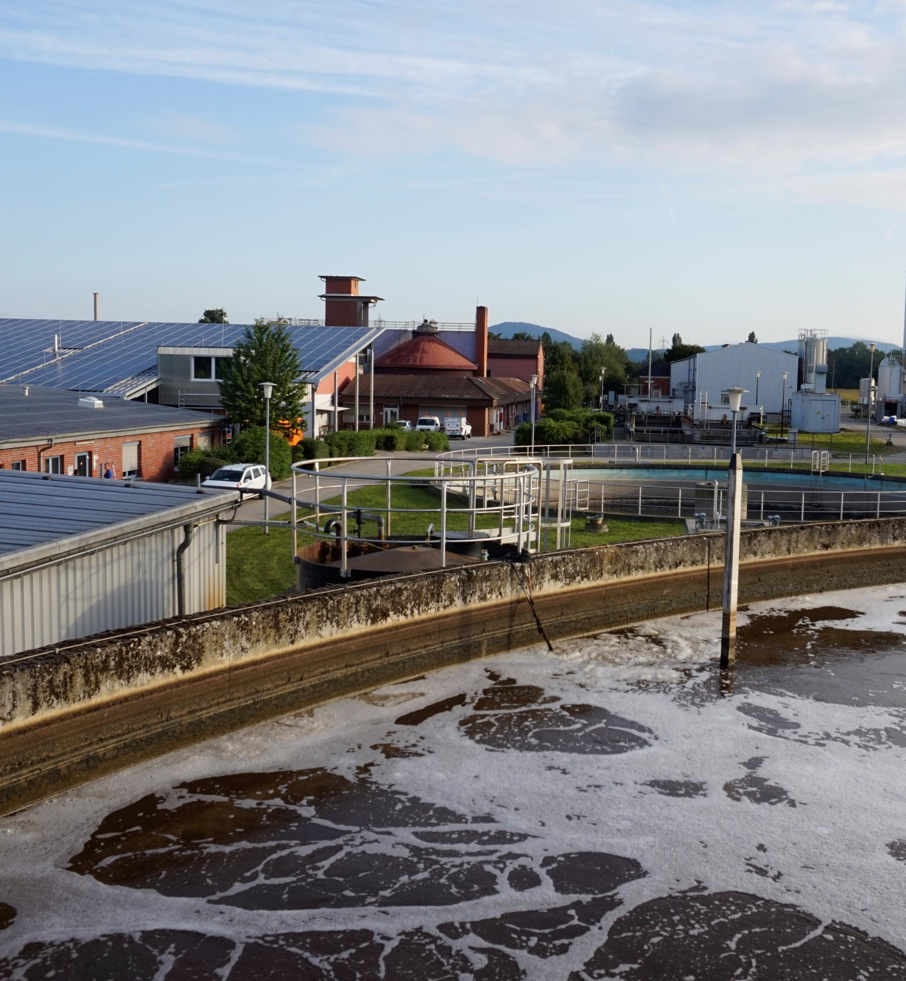
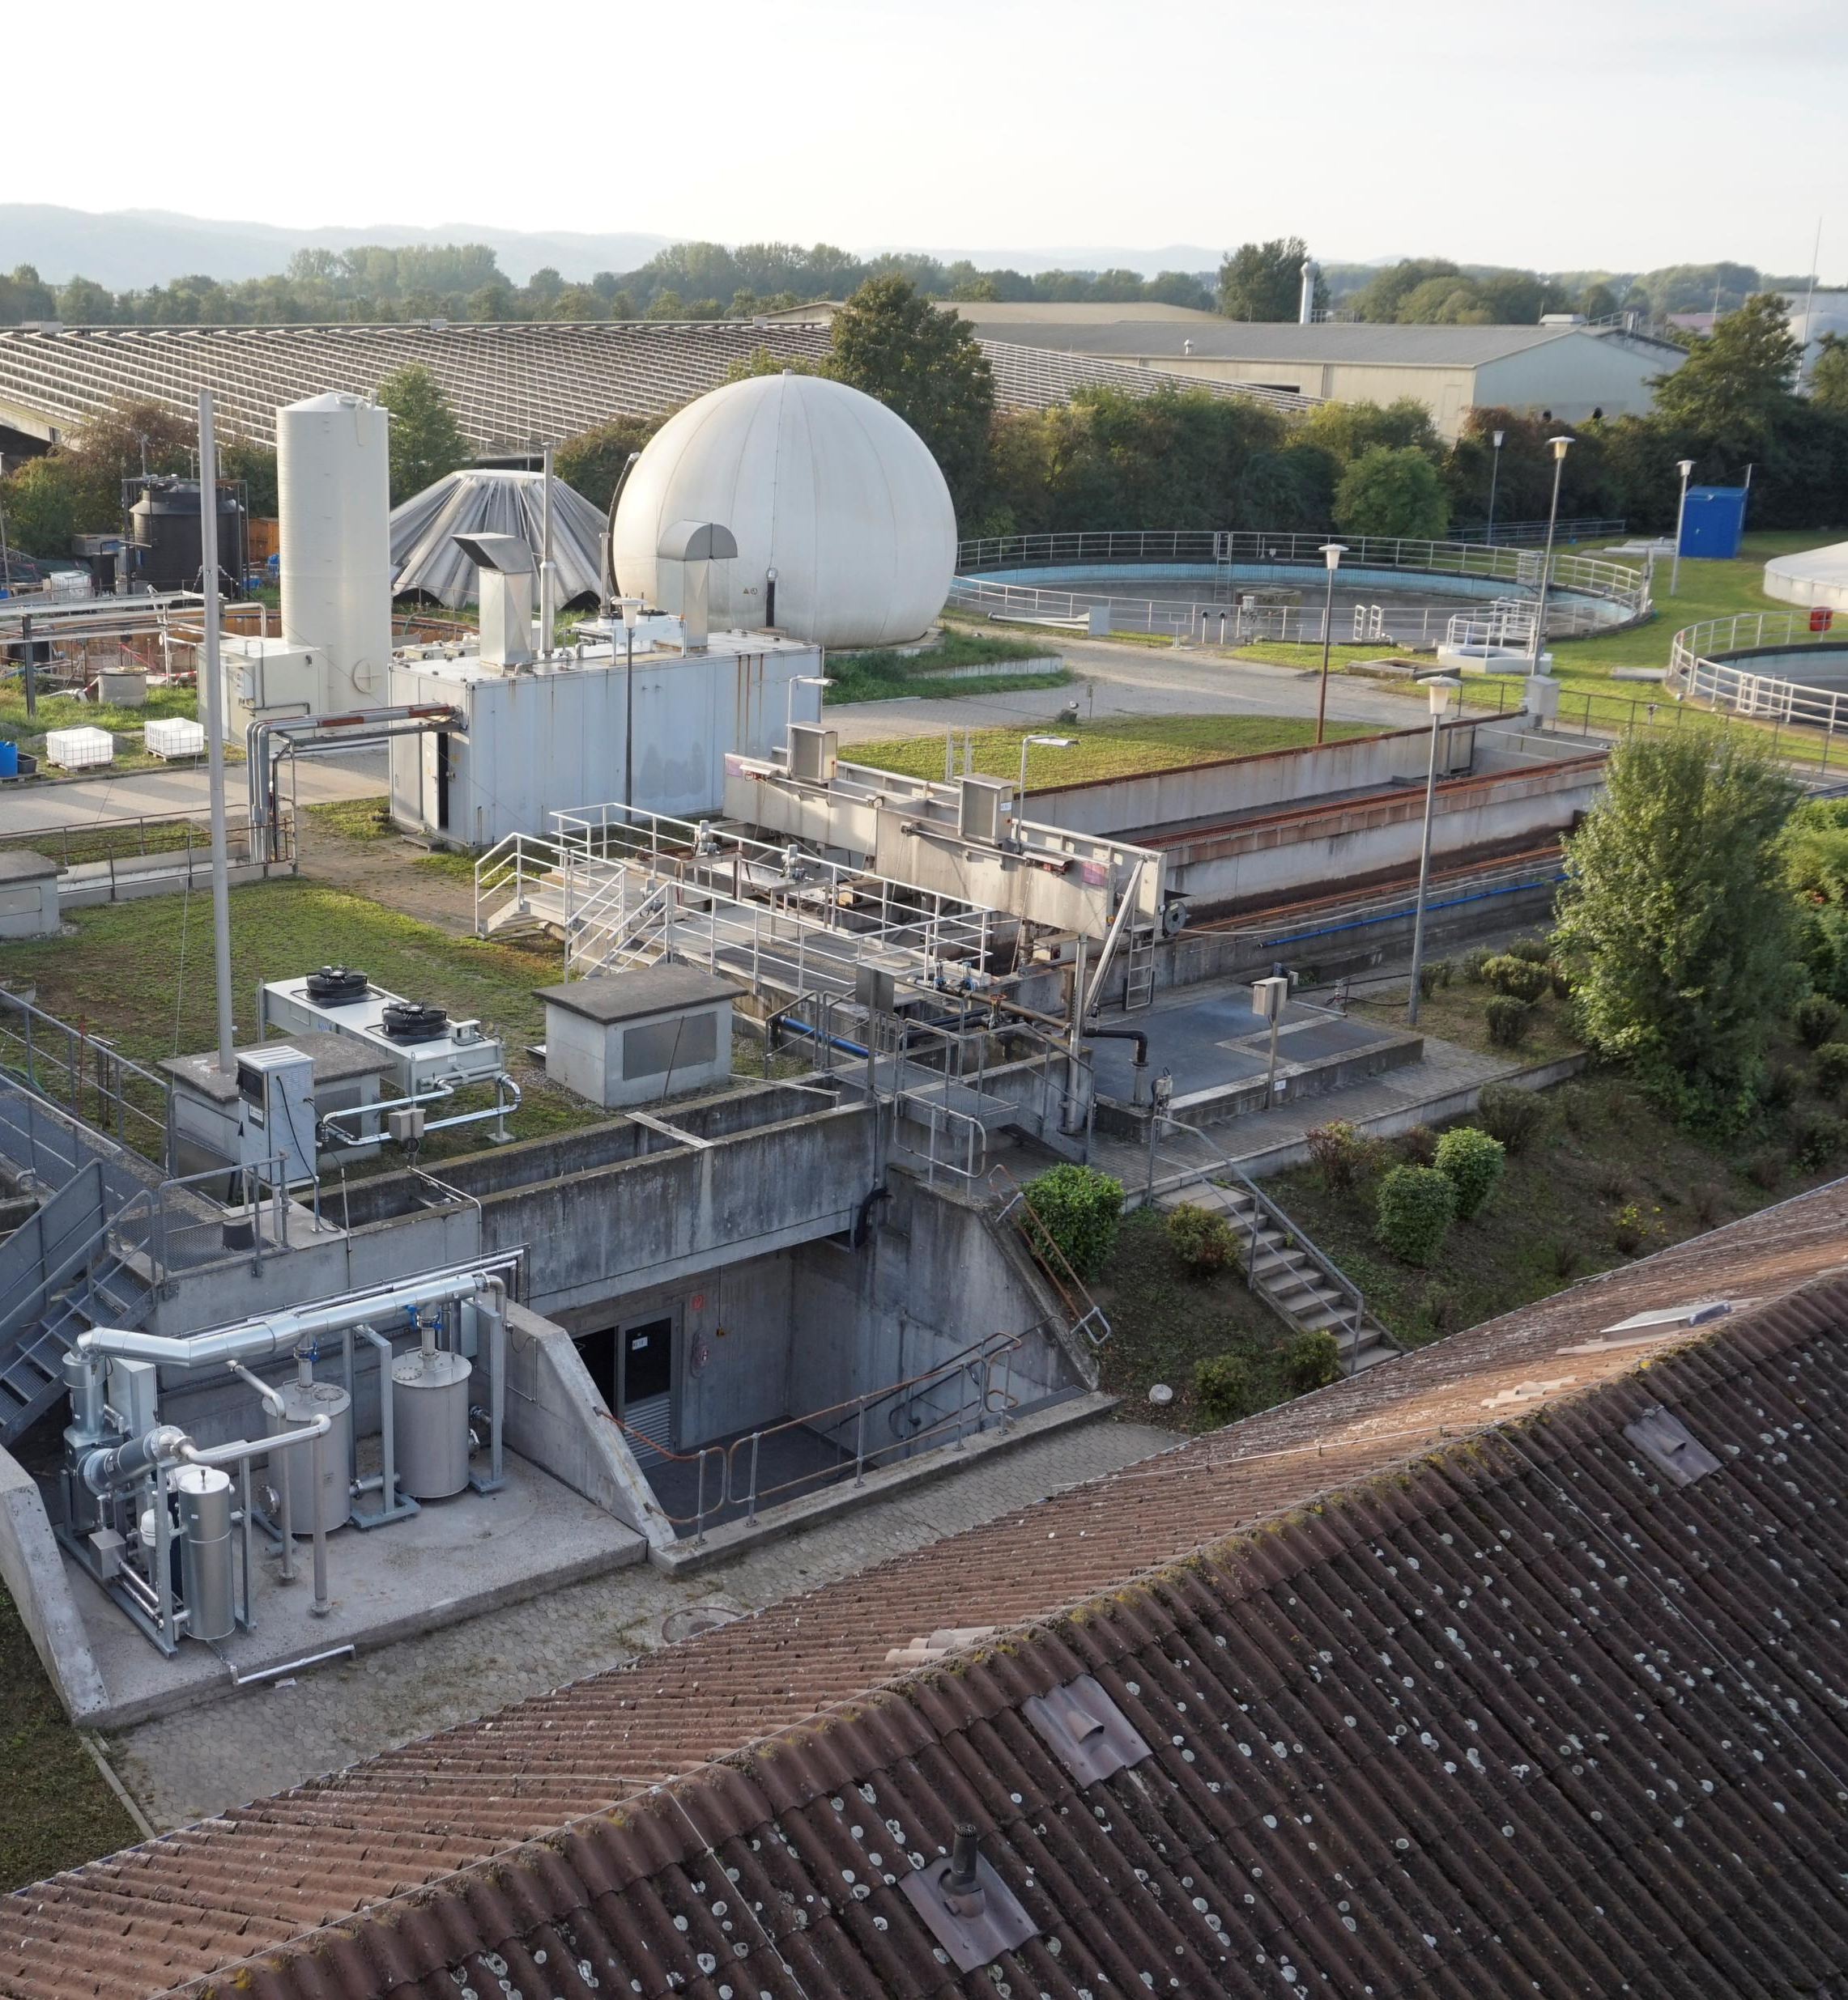

Slide 12
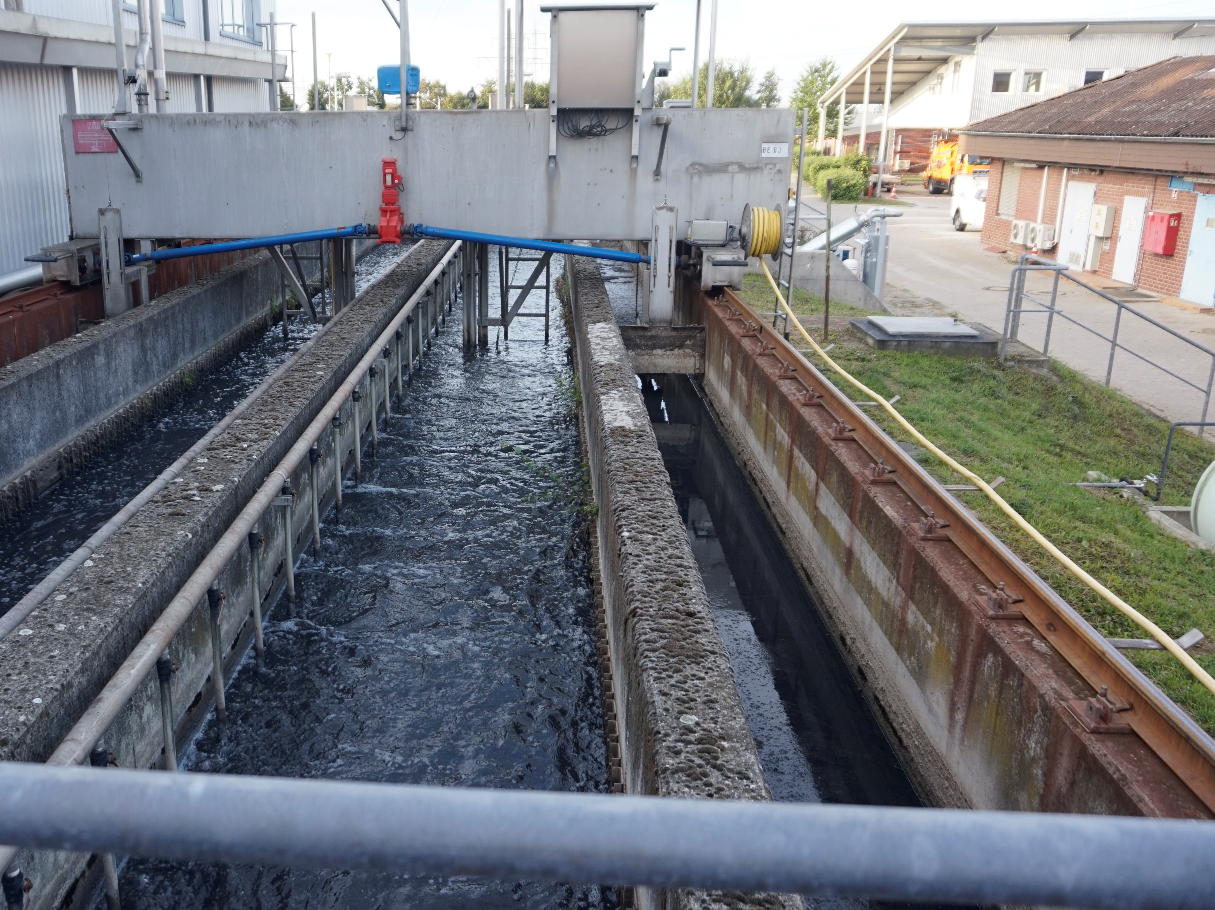
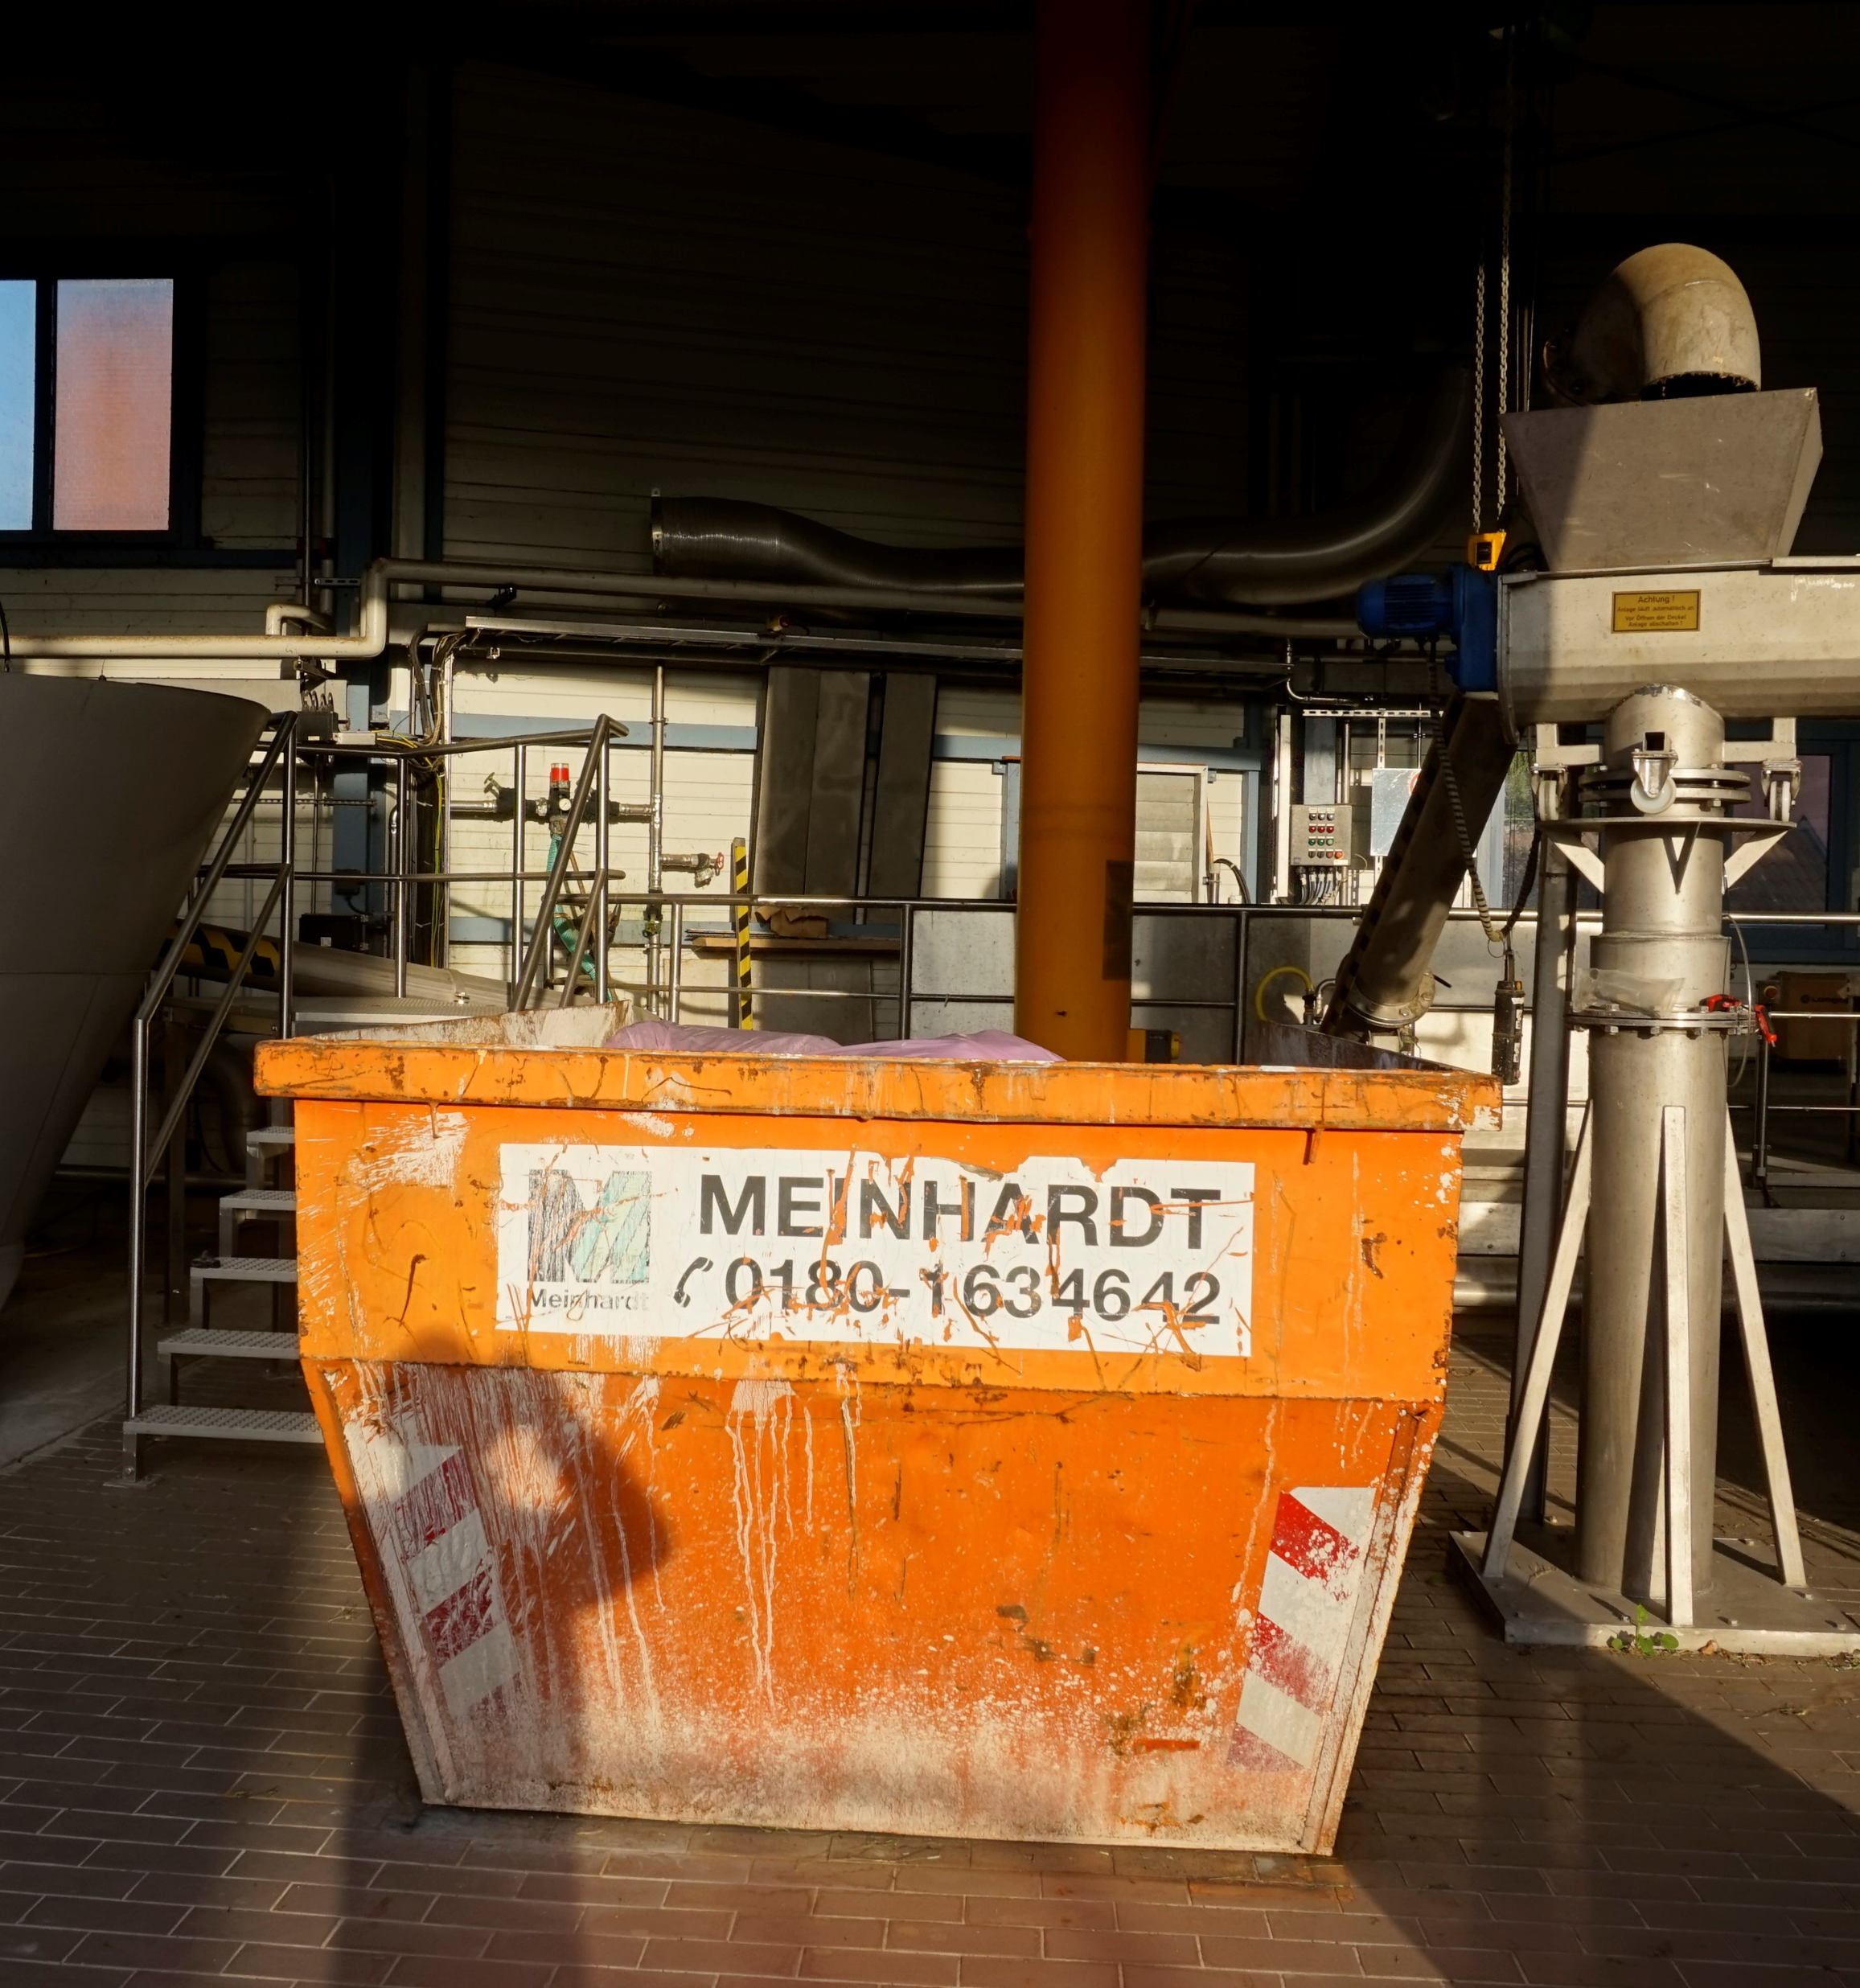

Slide 13
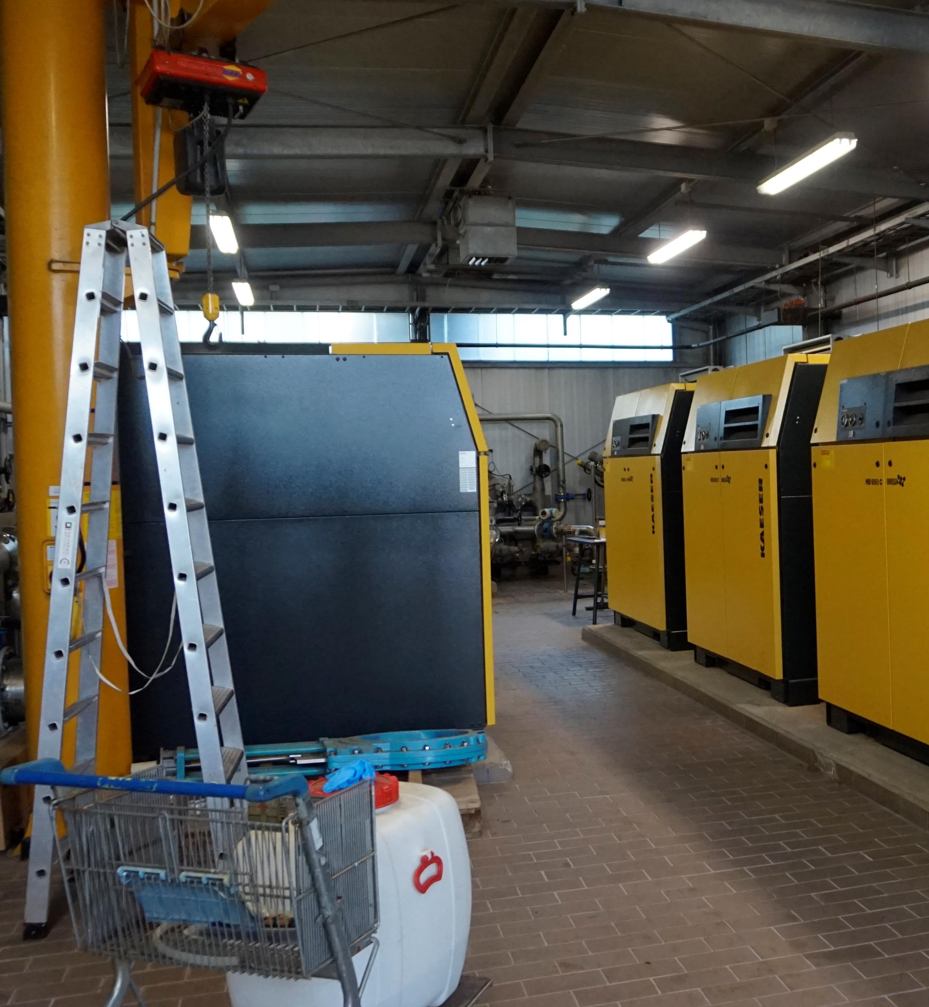
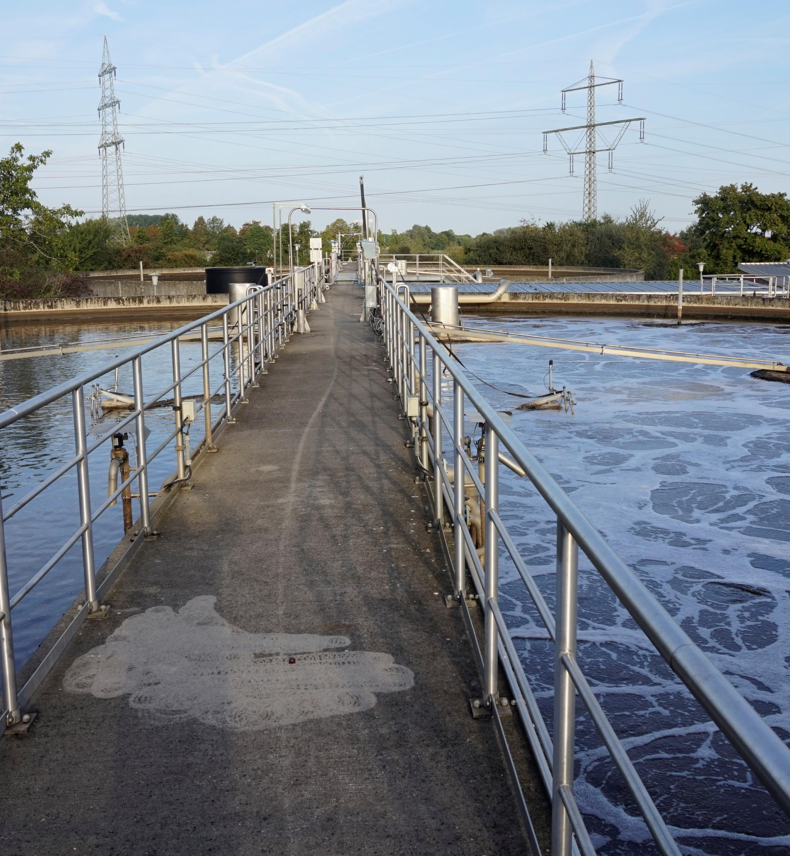

Slide 14
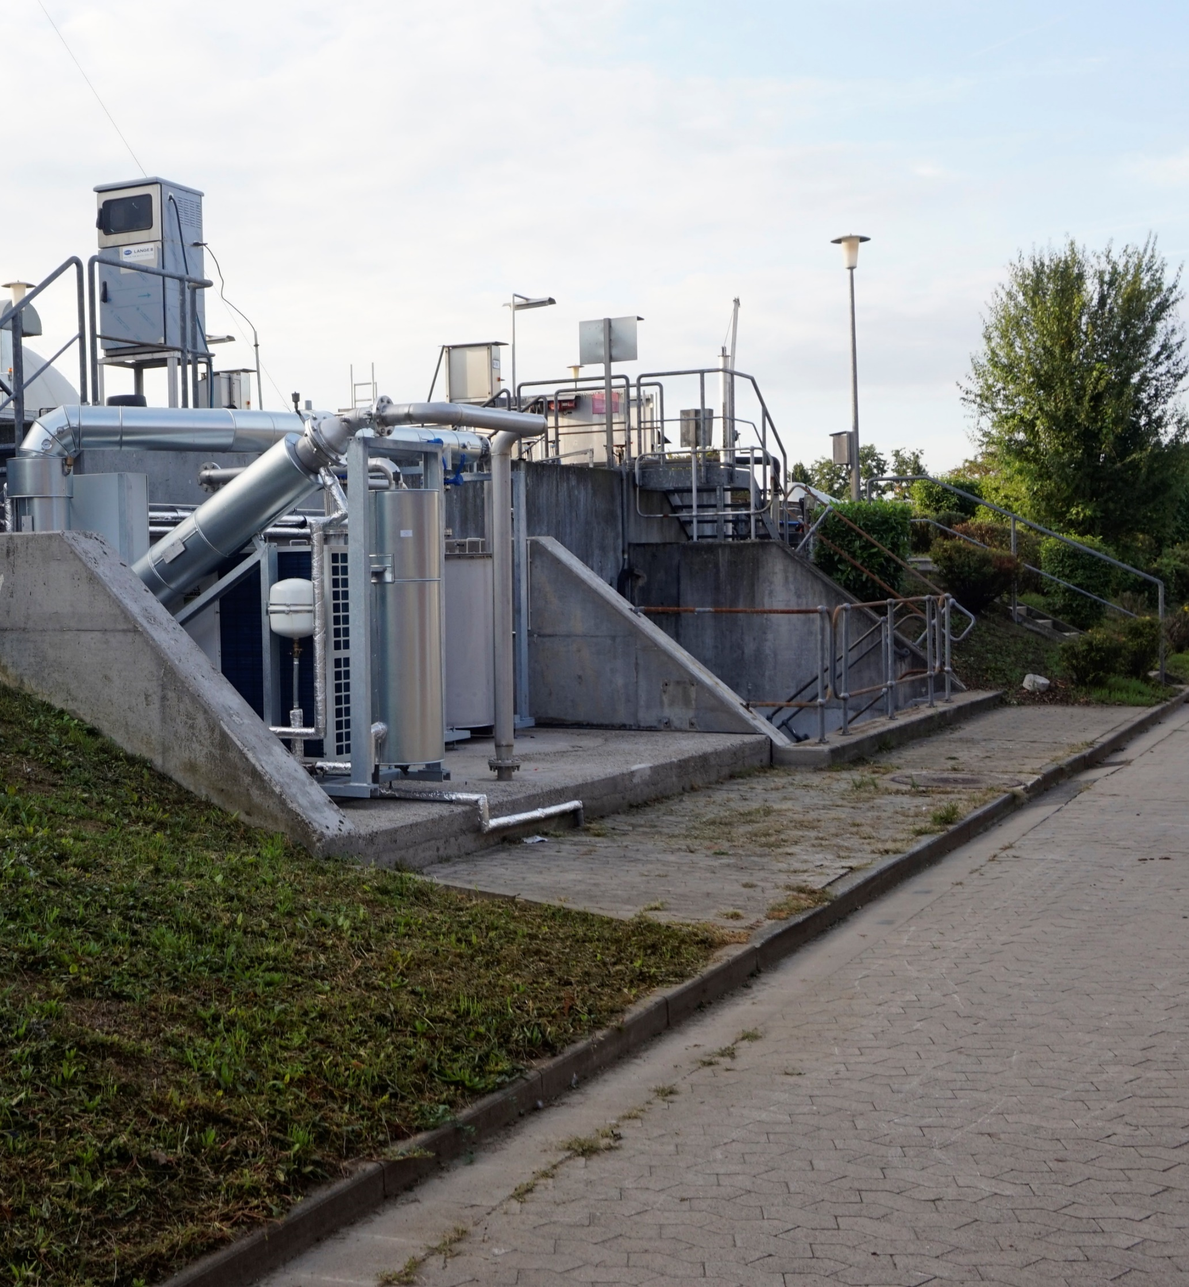
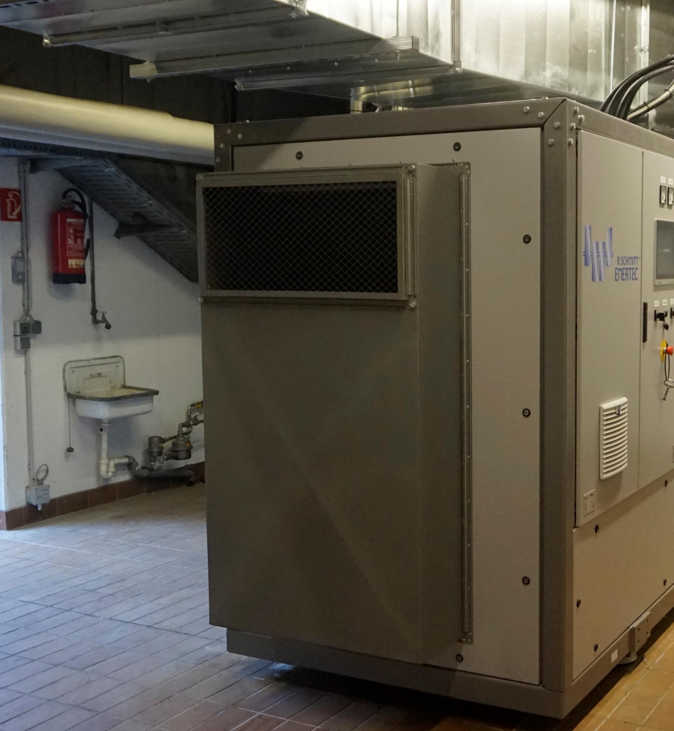

Slide 15
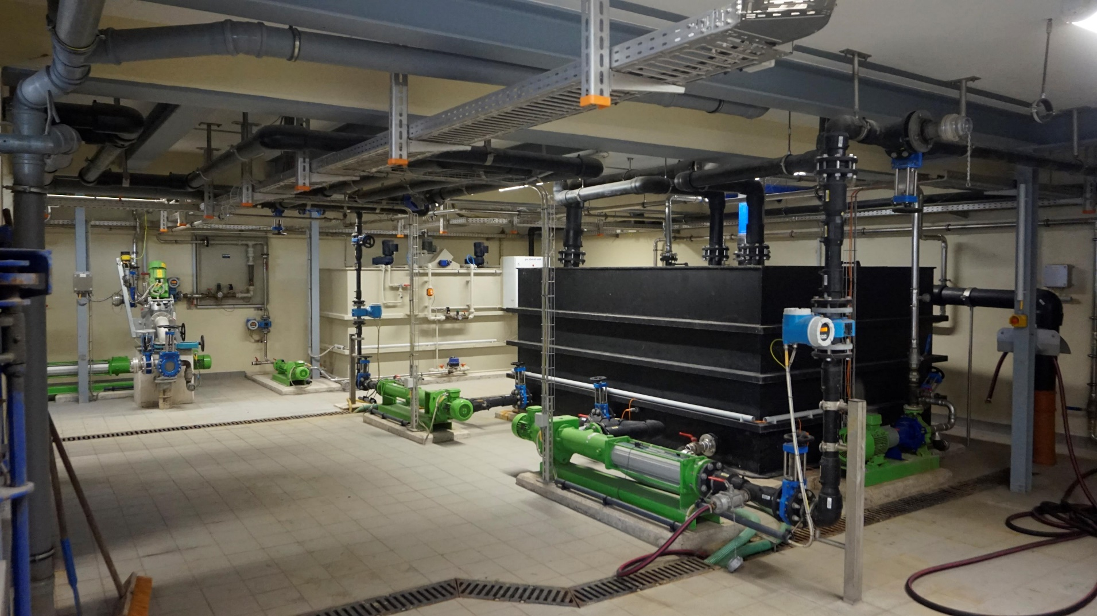
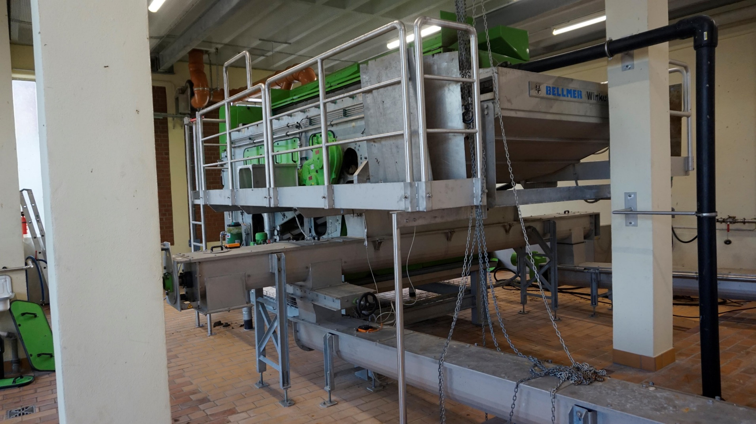

Slide 16
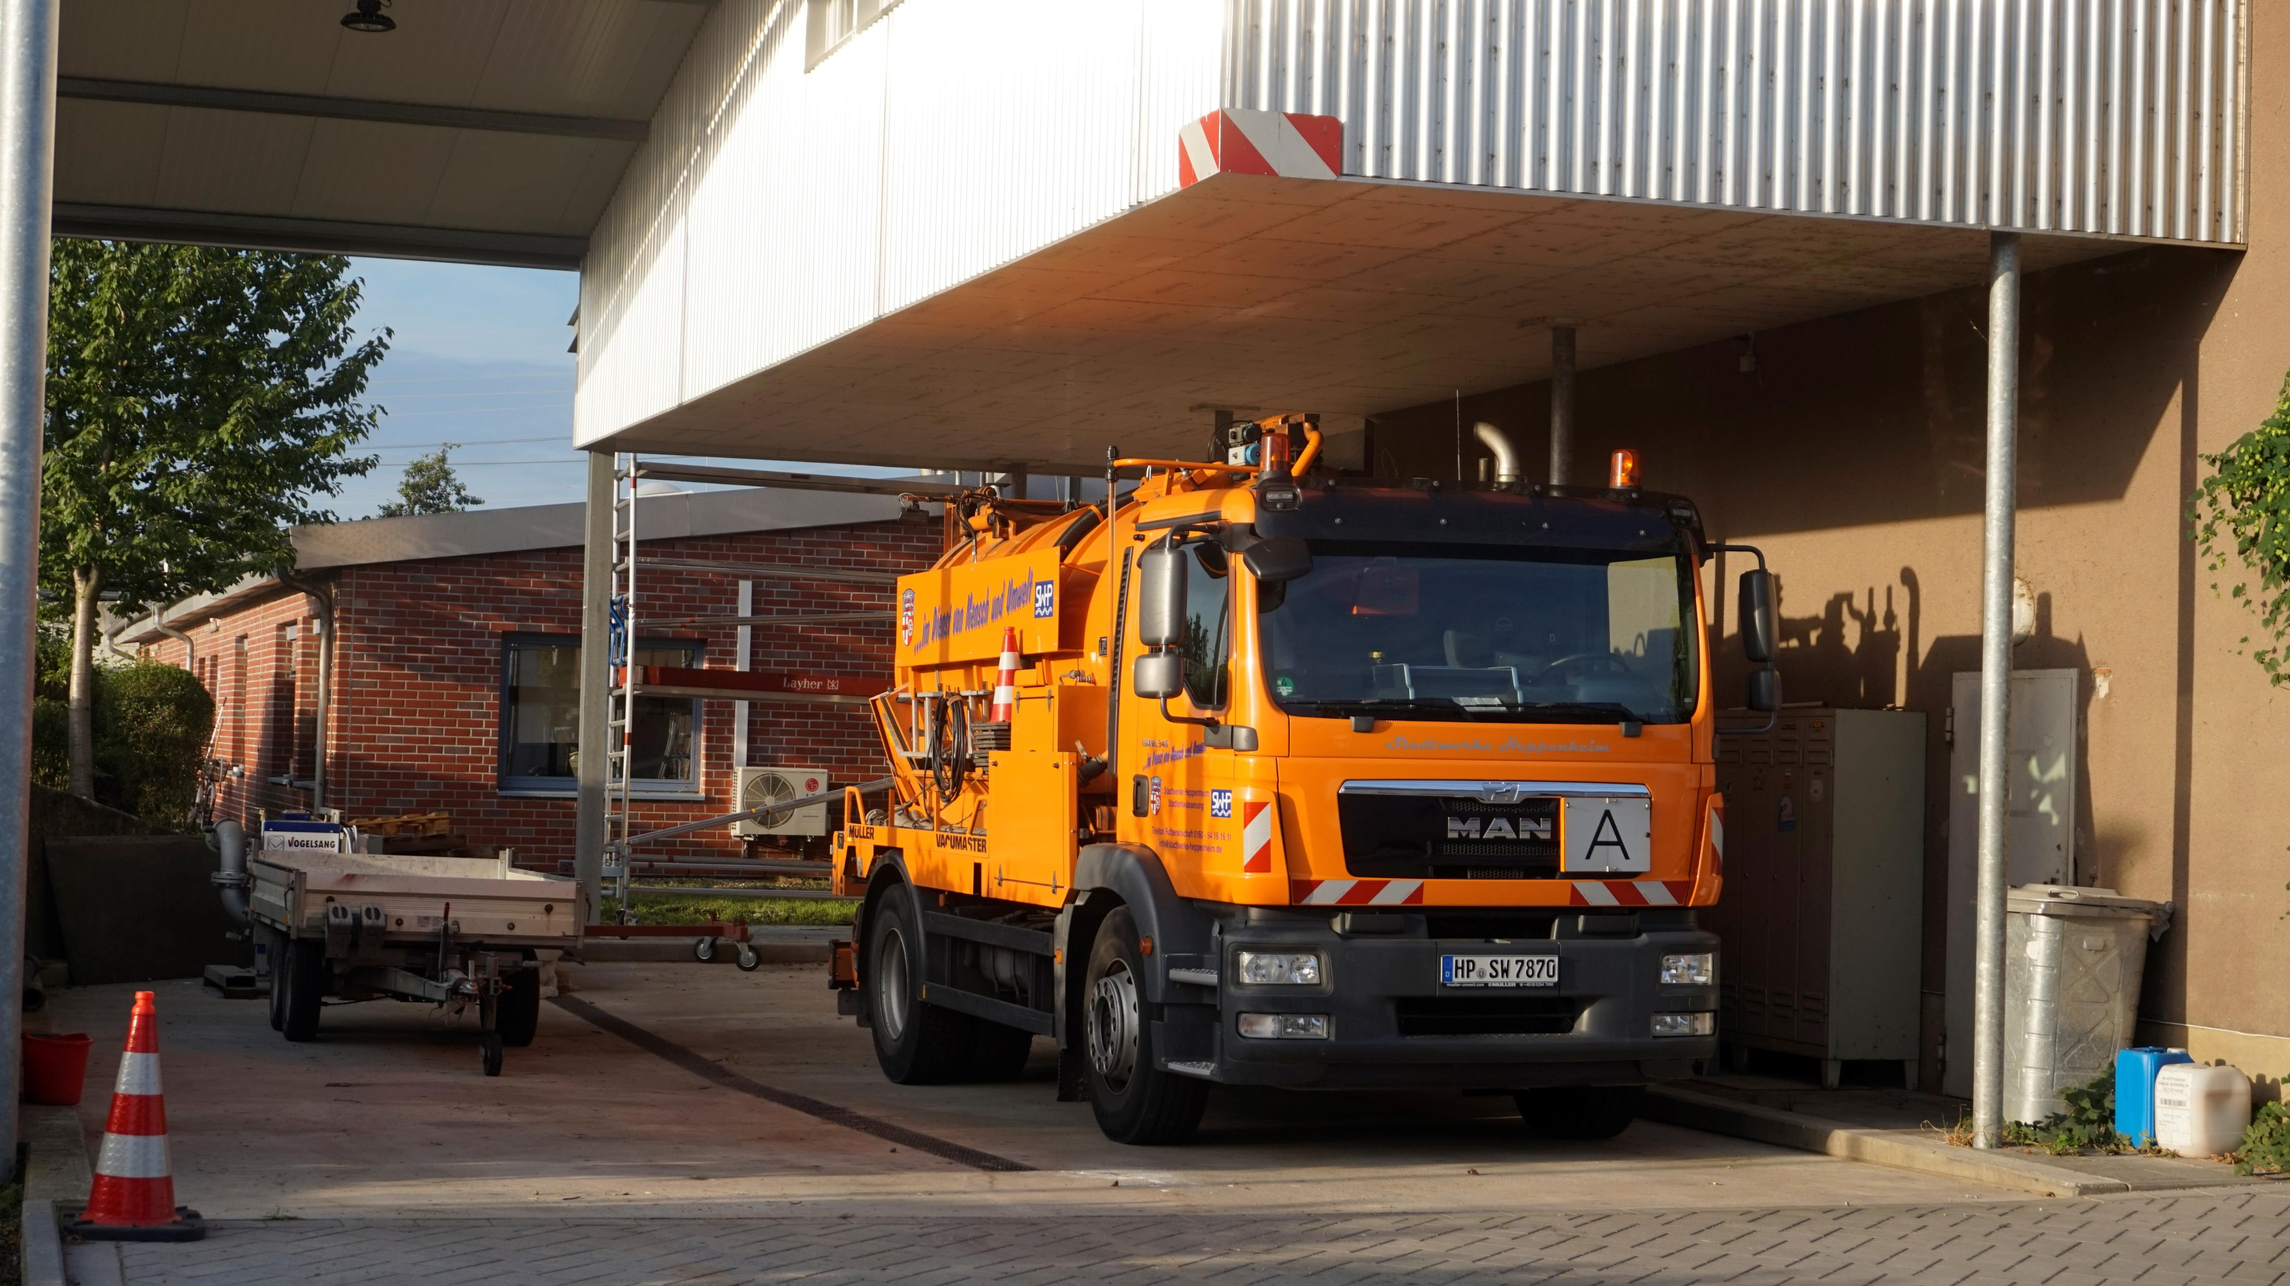

Slide 17
